Slide 1
Teorema De Morgan

Slide 2

Teorema De Morgan

Slide 3



Contoh

Slide 4
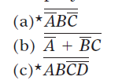

Simplifikasilah aljabar boolean berikut menggunakan teorema de morgan

Slide 5
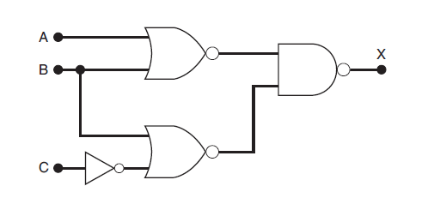
Tuliskan aljabar boolean yang menghasilkan output X dan simplifikasi menggunakan teorema de morgan

Slide 6
1. Gambar dengan circuit diagram 2. Simplifikasi dengan menggunakan teorema 3. Gambar kembali circuit diagram yang baru

